Slide 1
金型CADの統制語彙：整理の進め方
原資料から、検索に使える知識へ｜小分類から始める
形状を同じ言葉で記述し、
根拠とともに探せるようにする
対象
最初の候補
進め方
一つの部品の形状特徴
リブ・ボスを試行
小分類ごとに追加・改善
金型CAD 統制語彙｜検討案
1

Slide 2
全体の流れ
一度に全体を作らず、事例で試してから広げる
01
02
03
04
05
範囲を決める
›
資料から集める
›
意味を整理
›
事例で試す
›
確認して追加
例：リブ・ボス
用語・図・条件
定義・境界・日英
CADと記述を照合
修正・次の分類へ
各段階で、出典・確認範囲・未確認事項を記録する
金型CAD 統制語彙｜検討案
2

Slide 3
資料ごとに、取り出す情報を分ける
同じ言葉でも、資料の目的や対象によって意味が変わる
規格・既存語彙
作成・更新の方法、概念の整理方法
NISO / ISO / MeSH
CADマニュアル
ソフト内の名称、操作、形状・パラメータ
Creo / Inventor
金型・成形の教材
分野での用語、形状、用途の説明
技術資料・用語集
CADモデル・図面
実際の形状、位置、寸法、関係
断面図・モデル
※ 資料に書かれた用途を、すべての形状の用途として決めつけない。
金型CAD 統制語彙｜検討案
3

Slide 4
原資料から概念へ：リブの例
資料の記述をそのまま混ぜず、情報の種類ごとに整理する
資料から集める
概念として整理する
原語：リブ / rib
形状：薄い壁状の部分
用途例：補強
出典：資料名・箇所・版
概念ID：MC-006（草案）
名称：リブ / Rib（対応候補）
形状・属性：厚さ、高さなど
用途：根拠を別に記録
→
名称が似ていても、対象範囲を照合してから同義語として扱う。
金型CAD 統制語彙｜検討案
4

Slide 5
知識庫の構造：何をどうつなぐか
概念と、実際の部品にある形状を別々に記録する
概念ノート
資料ノート
CAD事例
リブの定義・名称
属性・類似概念との違い
↔
原語・該当箇所・図
版・確認範囲
↔
部品ID・特徴ID
形状・位置・断面・根拠
例：概念「リブ」 ← 資料の説明 ／ 部品Pの特徴F01 → 断面図
図表は資料・対象箇所と結び、転載条件も記録する。
金型CAD 統制語彙｜検討案
5

Slide 6
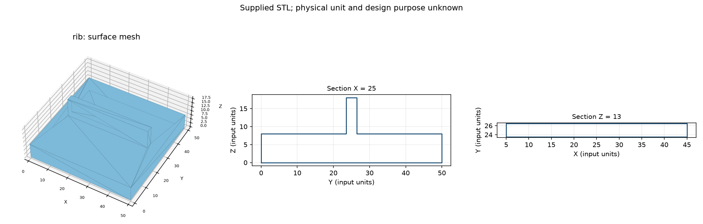
日英対照・CAD事例をどう扱うか
形状、言葉、設計意図を分ける
日英対照
CAD事例：形状の観察
・原文の名称と使用文脈を記録
・意味の範囲が同じかを比較
・未確認の訳語は候補のまま
用途例は用途の証拠がある時だけ
実際の部品に結びつける。
形状はSTLの観察例。
物理単位・金型用途・設計目的は未確認。
金型CAD 統制語彙｜検討案
6

Slide 7
検索への利用と、次の進め方
統制語彙で検索語をそろえ、結果の根拠へ戻れるようにする
「リブがある部品」 → リブの概念・別名 → 特徴記録 → CAD事例と根拠
1 リブ・ボスの資料と境界を比較する
2 CAD事例で記述項目と検索条件を試す
3 不足を修正し、次の小分類を追加する
現状は調査・記述の草案。実際のRAG検索と精度評価は今後実施する。
金型CAD 統制語彙｜検討案
7

